Slide 1
Электронное приложение к урокам по теме
«Мешочек»
ОГКОУ «Тейковская коррекционная школа-интернат»
Выполнила
учитель профессионально-трудового обучения Ахматчина Надежда Георгиевна

Slide 2
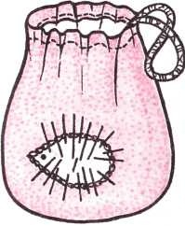
Мешочек

Slide 3
План описания изделия
План | Подсказки | Предполагаемые ответы
Название | Это…
Назначение | Он нужен…
Форма | Он имеет…
Детали | Мешочек состоит…
Ткань | Этот мешочек сшит…
Швы | При пошиве применялись …
Отделка | На мешочке выполнена…
мешочек.
для хранения сахарного песка.
прямоугольную форму.
из 1 детали.
из хлопчатобумажной ткани.
стачной шов - для обработки
боковых срезов;
шов вподгибку с закрытым срезом
- для обработки верхнего среза.
вышивка.

Slide 4
Мешочек для хранения работ имеет прямоугольную форму. Изготавливают мешочек из гладкокрашеной ткани (ситца, сатина).
Мешочек можно использовать для хранения работ или различных предметов.

Slide 5
Крой мешочка состоит из одной детали прямоугольной формы. Для определения её боковых и верхних срезов деталь надо сложить точно пополам, уравнять срезы.

Slide 6
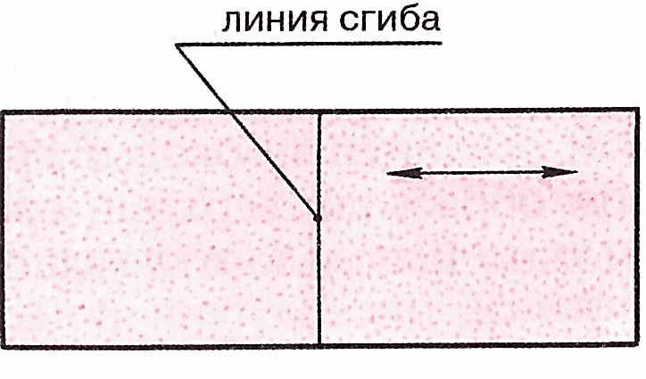
Деталь кроя

Slide 7
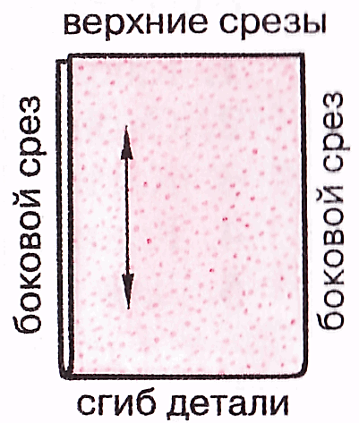
Определение боковых и верхних срезов

Slide 8
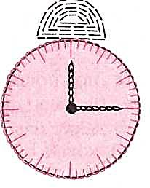
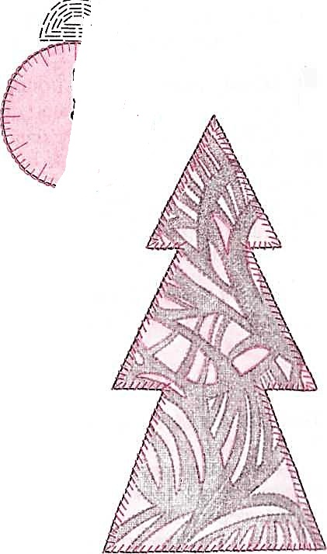
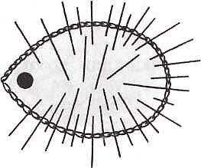
Варианты аппликации для отделки мешочка

Slide 9
Обработка мешочка
Боковые срезы изделия соединены стачным швом. Ширина шва 15 мм.
Срезы стачного шва обработаны обмёточными строчками.
Верхний срез мешочка обработан краевым швом вподгибку с закрытым срезом. Ширина шва 20 мм.
Мешочек отделан аппликацией.

Slide 10
ВОПРОСЫ
Какую форму имеет мешочек для хранения работ?
Сколько деталей имеет крой мешочка?
Каким швом соединены боковые срезы мешочка?
Каким швом обработан верхний срез изделия?
Для чего можно использовать мешочек?

Slide 11
Задания
Оформите в альбоме лист «Мешочек для хранения работ» (выполните рисунок изделия, укажите форму изделия, применение, ткань, отделку, виды швов).
Сложите готовый крой мешочка пополам и определите название срезов.

Slide 12
План пошива мешочка
Выполнить отделку изделия.
Обработать боковые срезы.
Обработать срезы боковых швов.
Обработать верхний срез.
Продёрнуть шнур.
Отутюжить готовое изделие.

Slide 13
ПРАКТИЧЕСКИЕ РАБОТЫ ПО ПОШИВУ МЕШОЧКА ДЛЯ ХРАНЕНИЯ РАБОТ

Slide 14
ПРАКТИЧЕСКАЯ РАБОТА
Выполнение отделки мешочка аппликацией
Инструменты и приспособление: игла, ножницы, напёрсток, линейка, карандаш.
Материалы для работы: крой мешочка, ткань для аппликации, рисунки для аппликации, копировальная бумага, нитки мулине или ирис.

Slide 15
Выполнение отделки мешочка аппликацией
Подобрать рисунок для аппликации.
Перевести рисунок с помощью копировальной бу­
маги на ткань для аппликации, раскроить деталь аппликации.
Сложить готовый крой мешочка пополам изнаноч­
ной стороной внутрь, определить место для аппли-кации.
Прикрепить аппликацию частыми косыми или пе­
тельными стежками.
Проверка качества работы: ручные стежки выполнены аккуратно, точно по контуру рисунка аппликации.

Slide 16
Обработка боковых срезов кроя мешочка стачным швом и обработка срезов стачного шва обмёточными строчками петельных стежков
Инструменты, приспособления и принадлежности: игла, ножницы, напёрсток, булавки, линейка, карандаш, швейная машина, утюг.
Материалы для работы: крой мешочка, швейные нитки.

Slide 17
Ход работы
Сложить крой пополам лицевой стороной внутрь, уравнять боковые срезы, сколоть булавками. Отложить от боковых срезов по 15 мм (ширину шва) и провести линии с помощью линейки и карандаша.
Сметать боковые срезы рядом с намеченными линиями, удалить булавки.
Стачать боковые срезы по намеченным линиям, закрепить начало и конец строчек машинной закрепкой. Удалить нитки строчек временного назначения.
4. Обметать срезы стачного шва строчками петельных стежков.

Slide 18
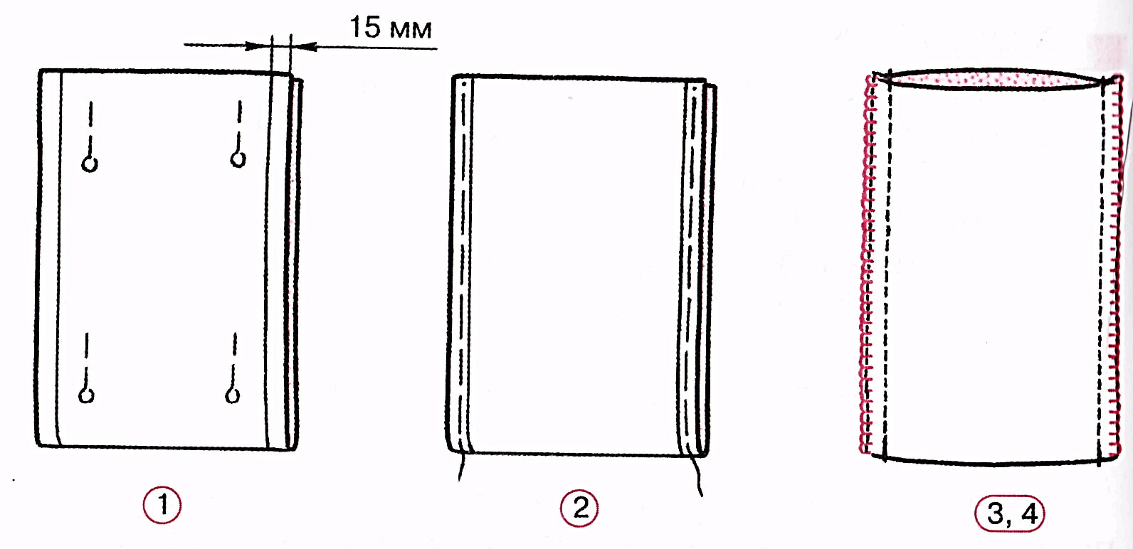
Обработка боковых срезов мешочка

Slide 19
Проверка качества работы:
1) машинные строчки ровные по всей длине, проложены точно по намеченным линиям; 2) начало и конец машинных строчек прочно закреплены; 3) петельные стежки выполнены на одинаковом расстоянии друг от друга, без наклона; 4) частота петельных стежков 2—3 на 10 мм строчки.

Slide 20
Обработка верхнего среза мешочка краевым швом вподгибку с закрытым срезом
Инструменты, приспособления и принадлежности: игла, ножницы, напёрсток, булавки, линейка, карандаш, швейная машина, утюг.
Материалы для работы: деталь мешочка, швейные нитки.

Slide 21
Ход работы:
Подогнуть верхний срез на изнаночную сторону
на 5 мм, заметать подогнутый край по сгибу.
Вывернуть изделие на лицевую сторону. Отложить
от сгиба 20 мм и провести линию с помощью линейки и карандаша.
Перегнуть подогнутый край на изнаночную сторону по намеченной линии, заколоть, заметать подгиб, приутюжить.
Застрочить на расстоянии 1—2 мм от края внутреннего подгиба, оставив отверстие 5—7 мм (для
продёргивания шнура).
Удалить нитки строчек временного назначения. Выправить углы и швы.

Slide 22
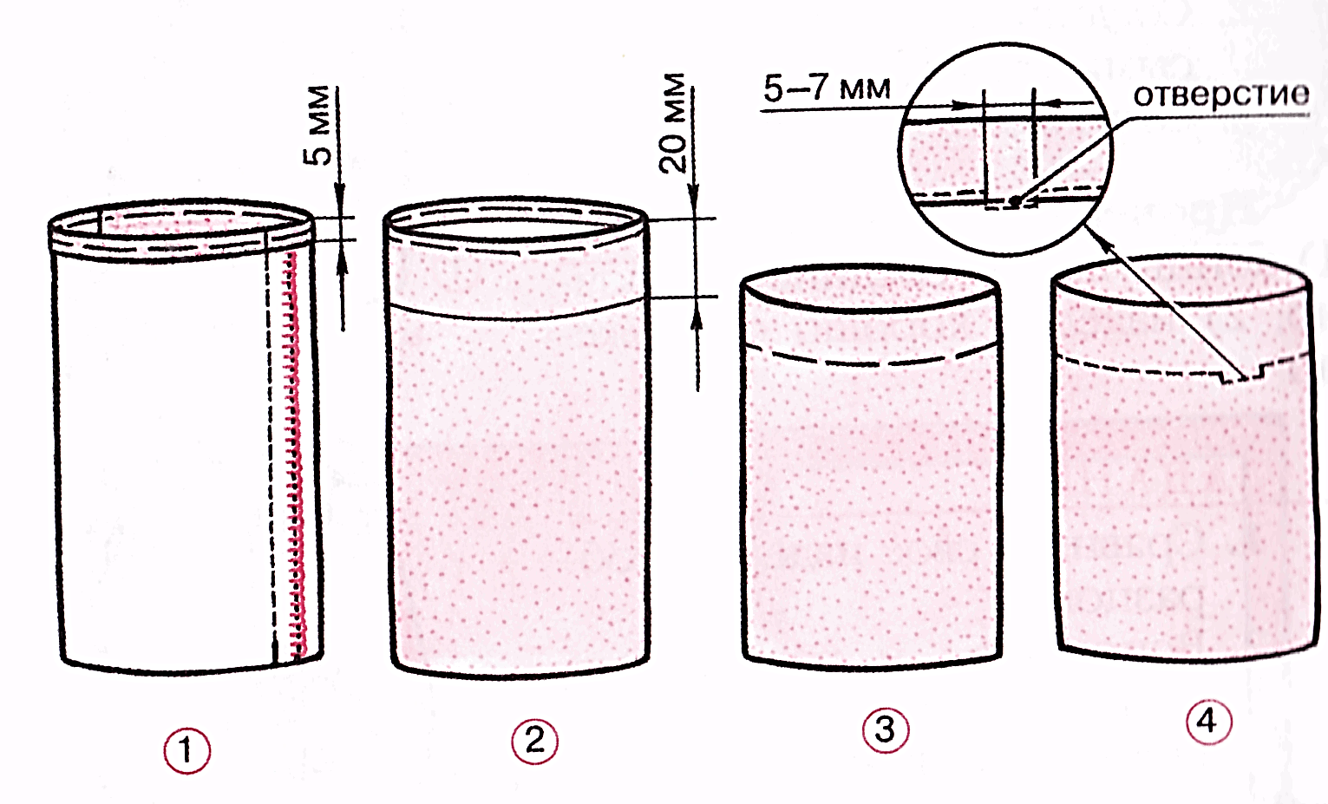
Обработка верхнего среза мешочка

Slide 23
Проверка качества работы:
1) углы изделия и шва хорошо выправлены; 2) ширина шва вподгибку по все длине одинакова и равна 20 мм; 3) машинная строчки ровная, выполнена на расстоянии 1-2 мм от края внутреннего подгиба; 4) оставлено отверстие для продёргивания шнура.

Slide 24
Продёргивание шнура (тесьмы, узкой ленты) и утюжка готового изделия
Инструменты, приспособления и принадлежности: игла, ножницы, булавка, напёрсток, утюг.
Материалы для работы: мешочек, шнур (тесьма, узкая лента), швейные нитки.

Slide 25
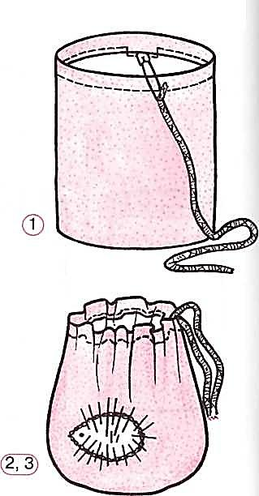
Ход работы:
Продёрнуть шнур в отверстие шва.
Соединить концы шнура косыми стежками.
Отутюжить готовое изделие.
Проверка качества работы:
1) концы шнура соединены прочно; 2) изделие хорошо отутюжено.

